Slide 1

วิธีการสมัคร
หลังจากคลิกลิงค์แล้วจะเจอแบนเนอร์นี้ให้คลิกสมัคร

Slide 2

คลิกสมัคเลย

Slide 3
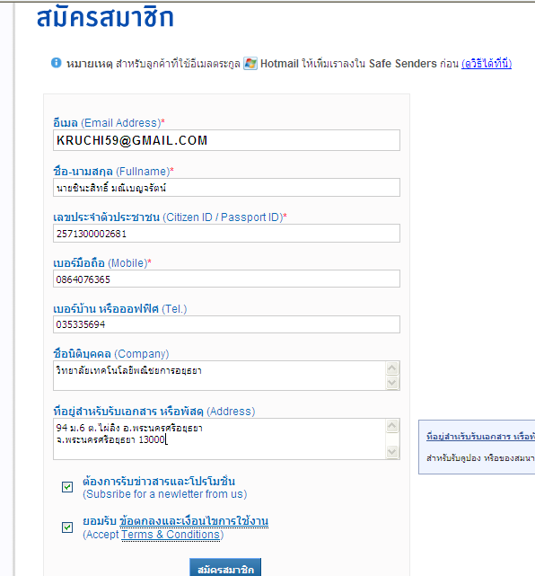
กรอกขอมูล
ตามจริง
แล้วคลิกสมัคร

Slide 4

สมัครเสร็จเข้าไปเช็คอีเมล์

Slide 5
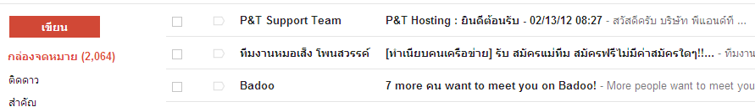

ดูในกล่องจดหมายเข้า
คลิกดูจดหมายจะได้รหัสผ่าน
คลิกเข้าไป

Slide 6
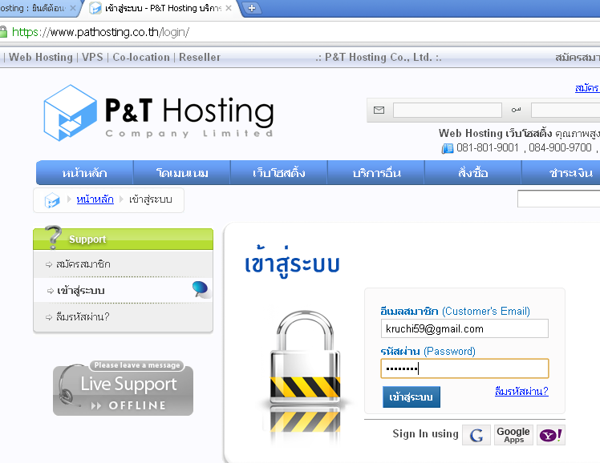

Slide 7
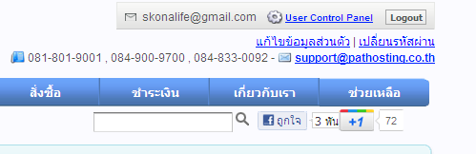
หลังจาก login
ให้คลิก เข้าสู่หน้าจดหมาย hosting

Slide 8

คลิกขอทดลองใช้ 30 วัน
(ถ้าต้องการใช้ระยะยาวต้องส่งเอกสารหลักฐาน)

Slide 9
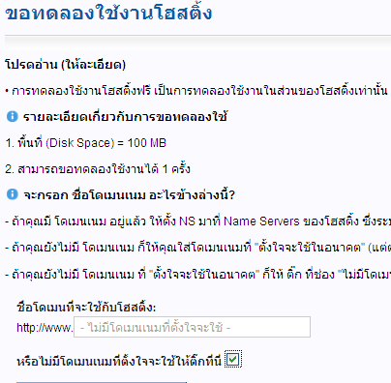
หน้าตั้งค่าโดเมนเนม
ถ้ามีโดเมนเนมแล้วให้กรอกลงตรงนี้
ถ้ายังไม่มีให้คลิกตรงช่องนี้

Slide 10
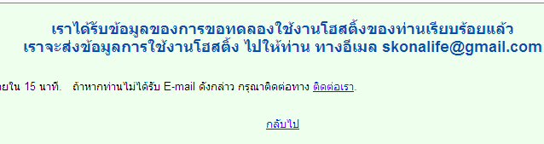
สมัครเสร็จเรียบร้อย
เข้าไปดูอีเมล์เลยครับ

Slide 11
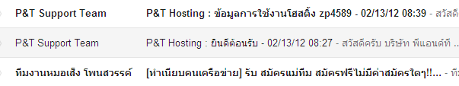
ดูในอีเมล์ จะได้จดหมายใหม่เรื่องข้อมูลโฮสติง

Slide 12
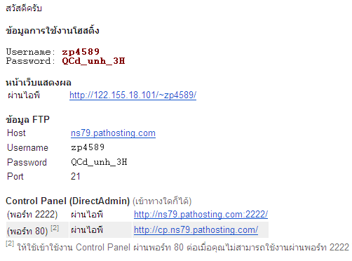
รายละเอียดโฮสติ้ง
ชุดนี้ใช้ UpLoad ผ่านFTP
ตัวอย่างโปรแกรมที่เราจะใช้อัพโหลด
FileZilla

